Slide 1
Методические рекомендации по составлению основной общеобразовательной программы основного общего образования обучающихся с ОВЗ
Исрафилова Л.М.

Slide 2
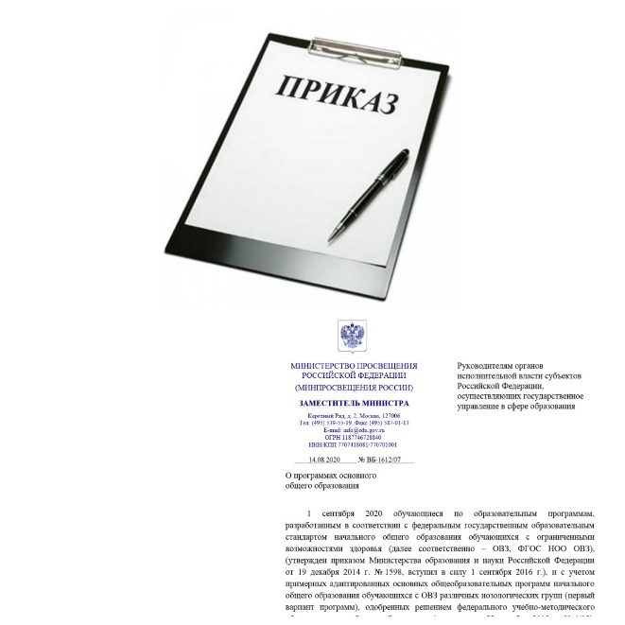

Slide 3
Федеральный законот 29 декабря 2012 г. № 273-ФЗ «Об образовании в Российской Федерации»
Статья 11. Федеральные государственные образовательные стандарты и федеральные государственные требования. Образовательные стандарты
1. Федеральные государственные образовательные стандарты и федеральные государственные требования обеспечивают:
    2) преемственность основных образовательных программ;

Slide 4
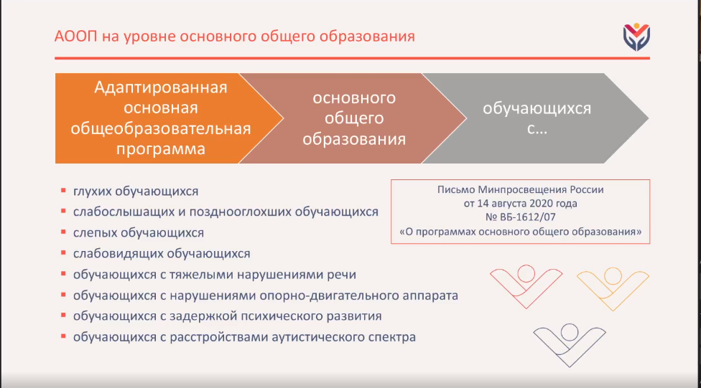
ФРЦ ПМПК рекомендует:

Slide 5
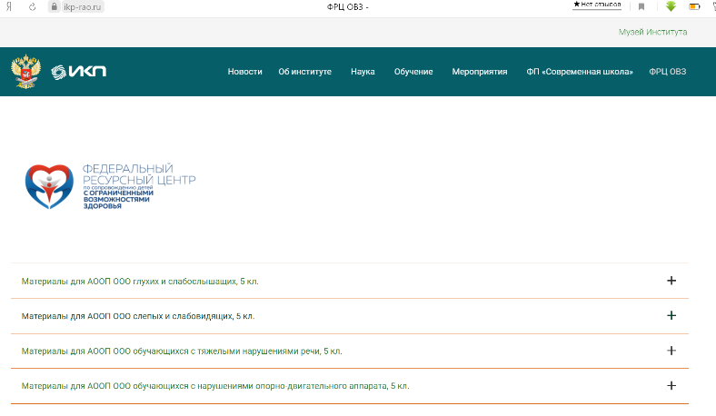
ФРЦ по сопровождению детей с ОВЗ разработал:
5 Класс
Материалы для АООП ООО глухих и слабослышащих, 5 кл.
Материалы для АООП ООО слепых и слабовидящих, 5 кл.
Материалы для АООП ООО обучающихся с тяжелыми нарушениями речи, 5 кл.
Материалы для АООП ООО обучающихся с нарушениями опорно-двигательного аппарата, 5 кл.
Материалы для АООП ООО обучающихся с расстройствами аутистического спектра, 5 кл.
Материалы для разработки программ по иностранному языку , 5 кл.
Материалы для АООП ООО с задержкой психического развития, 5 кл.
6 Класс
Материалы для АООП Английский Язык
Материалы для АООП ЗПР
Материалы для АООП НАРУШЕНИЯ ЗРЕНИЯ
Материалы для АООП НОДА
Материалы для АООП РАС
Материалы для АООП НАРУШЕНИЯ СЛУХА
Материалы для АООП ТНР
Программы по АФК

Slide 6
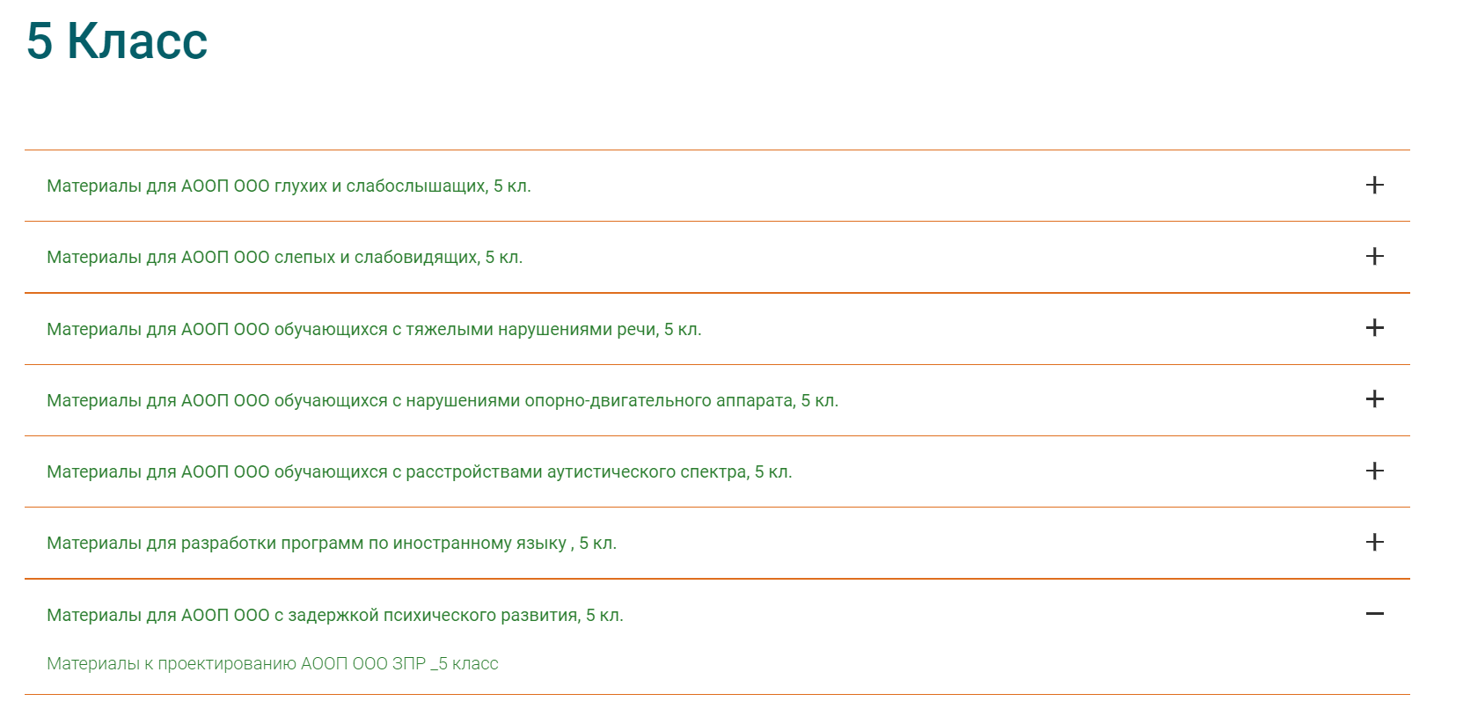
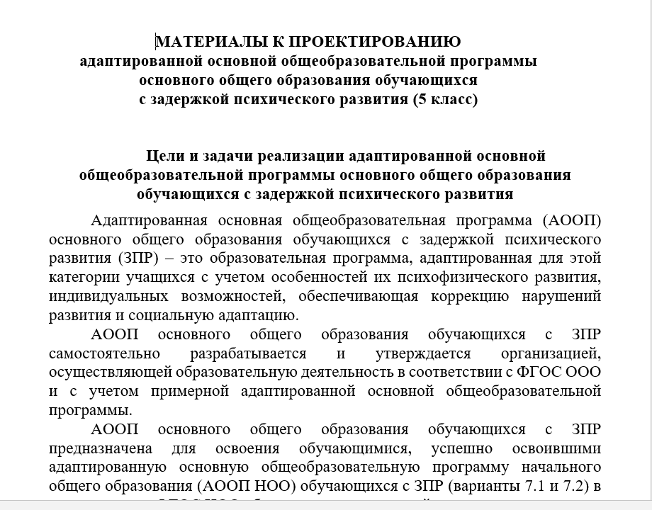

Slide 7
МАТЕРИАЛЫ К ПРОЕКТИРОВАНИЮ адаптированной основной общеобразовательной программы основного общего образования обучающихся с задержкой психического развития (5 класс)
(содержание)
Цели и задачи реализации адаптированной основной общеобразовательной программы основного общего образования обучающихся с задержкой психического развития.
Принципы и подходы к формированию адаптированной основной общеобразовательной программы основного общего образования обучающихся с задержкой психического развития.
Особенности построения содержания образовательной программы.
Психолого-педагогические особенности обучающихся с задержкой психического развития
Особые образовательные потребности обучающихся с задержкой психического развития на уровне основного общего образования

Slide 8
МАТЕРИАЛЫ К ПРОЕКТИРОВАНИЮ адаптированной основной общеобразовательной программы основного общего образования обучающихся с задержкой психического развития (5 класс)
(содержание)
Особенности программы коррекционной работы.
Планируемые результаты коррекционной работы.
Особенности содержания работы.
Программа коррекционного курса «Логопедические занятия».
Коррекционный курс «Психокоррекционные занятия (психологические)».
Коррекционный курс «Психокоррекционные занятия (дефектологические)».

Slide 9
МАТЕРИАЛЫ К ПРОЕКТИРОВАНИЮ адаптированной основной общеобразовательной программы основного общего образования обучающихся с задержкой психического развития (5 класс)
(содержание)
Программа коррекционного курса «Логопедические занятия».
В программе коррекционного курса предусмотрена реализация следующих модулей:
  Модуль «Совершенствование фонетико-фонематической стороны речи» (фонетика, орфоэпия, графика).
  Модуль «Обогащение и активизация словарного запаса. Формирование навыков словообразования. Морфемика».
  Модуль «Коррекция и развитие лексико-грамматической стороны речи. Морфология».
  Модуль «Коррекция и развитие связной речи. Коммуникация».

Slide 10
МАТЕРИАЛЫ К ПРОЕКТИРОВАНИЮ адаптированной основной общеобразовательной программы основного общего образования обучающихся с задержкой психического развития (5 класс)
(содержание)
Коррекционный курс «Психокоррекционные занятия (психологические)».
В программе коррекционного курса предусмотрена реализация следующих модулей:
  Модуль «Развитие саморегуляции познавательной деятельности и поведения».
  Модуль «Формирование личностного самоопределения».
  Модуль «Развитие коммуникативной деятельности».

Slide 11
МАТЕРИАЛЫ К ПРОЕКТИРОВАНИЮ адаптированной основной общеобразовательной программы основного общего образования обучающихся с задержкой психического развития (5 класс)
(содержание)
Коррекционный курс «Психокоррекционные занятия (дефектологические)».
В программе коррекционного курса предусмотрена реализация следующих модулей:
  Модуль «Коррекция и развитие базовых приемов мыслительной деятельности»
  Модуль «Коррекция и развитие познавательной деятельности на учебном материале»

Slide 12
МАТЕРИАЛЫ К ПРОЕКТИРОВАНИЮ адаптированной основной общеобразовательной программы основного общего образования обучающихся с задержкой психического развития (5 класс)
(содержание)
Содержательный раздел примерной адаптированной основной общеобразовательной программы основного общего образования обучающихся с задержкой психического развития
«Русский язык»
«Литература»
«Иностранный язык»
«История»
«География»
«Математика»
«Информатика»
и другие

Slide 13
Методические рекомендации по формированию учебных планов 5-9 кл. (ГБУ ДПО «Санкт-Петербургская академия постдипломного педагогического образования»)

Slide 14
Методические рекомендации по составлению основной общеобразовательной программы основного общего образования обучающихся с ОВЗ
Исрафилова Л.М.

